Slide 1
DEONTOLGIA 2.0 (seconda versione)
Con la rivoluzione digitale nuove sfide e nuovi ostacoli per chi fa giornalismo

Slide 2
La legge istitutiva
libertà di informazione e di critica
osservanza delle leggi
tutela della personalità altrui
verità sostanziale dei fatti
dovere di lealtà e buona fede
Art. 2 della Legge istitutiva: 69/1963

Slide 3
Molte ripetizioni e qualche aggiunta
I principi generali cui la deontologia giornalistica si ispira sono sempre gli stessi
Mutano nel tempo le sensibilità e l’attenzione per singoli campi dell’informazione

Slide 4
Cade l’oligopolio dei mezzi
VENTUNESIMO SECOLO DIGITALE
smartphone e tablet sono anche fotocamere e telecamere, con audio e video e effetti speciali
Trasferimento e distribuzione alla portata di chiunque: wetransfer, facebook, twitter, whatsapp, youtube, instagram,ecc

Slide 5
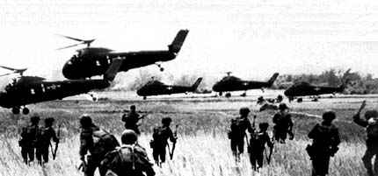
I costi dell’informazione
La guerra del Vietnam
documentata dai reportage delle TV
americane realizzati da professionisti

Slide 6
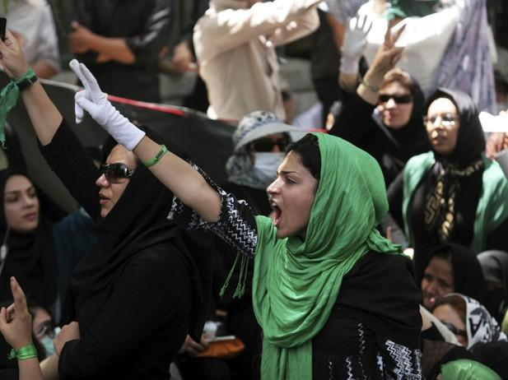
Notizie e immagini a costi bassi
2009: le immagini “di base” della rivolta degli studenti di Teheran arrivano ovunque beffando la censura del regime

Slide 7
In rete pesci buoni e anche velenosi
LIMITI DEL DIGITALE DIFFUSO
COME DISTINGUERE:
- vero da falso
- avvenimento da messinscena
- il serio e lo scherzo
- l’autentico e il manipolato

Slide 8
Problemi professionali e deontologici
LA VERIFICA DI DATI E NOTIZIE
Permanenza in rete di notizie vecchie (anche provenienti dalla carta stampata):
IL WEB E’ ORMAI UN ARCHIVIO UNIVERSALE DISORGANICO, DISORDINATO, DA INTERPRETARE
Il giornalista deve essere veloce, ma anche
valutare, datare e interpretare i documenti

Slide 9
La rete come fonte di tutto
Nel giornalismo tradizionale le fonti erano: dirette, istituzionali, uffici stampa e agenzie
Nel giornalismo 2.0 tutto si può trovare nel Web
Bisogna non solo saper cercare, ma anche valutare e distinguere provenienza e verità
Se le redazioni sono ridotte all’osso ( 10 fanno oggi il lavoro che era di 50 o 100) la fretta può produrre errori e veri e propri disastri

Slide 10
La notizia scritta dai robot
E’ già in atto la produzione di notizie trovate, elaborate e diffuse grazie ad algoritmi
Un algoritmo è ora in grado di scrivere notizie, in alcuni casi neppure distinguibili da quelle scritte da esseri umani

Slide 11
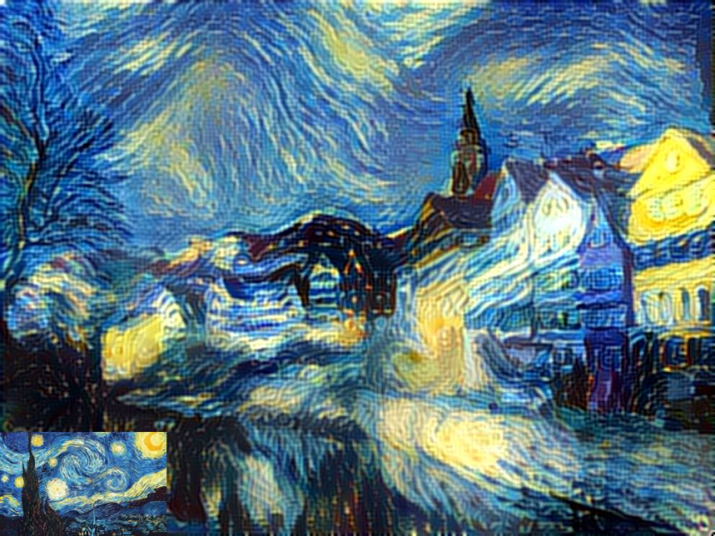
Una foto si trasforma in un Van Gogh

Slide 12
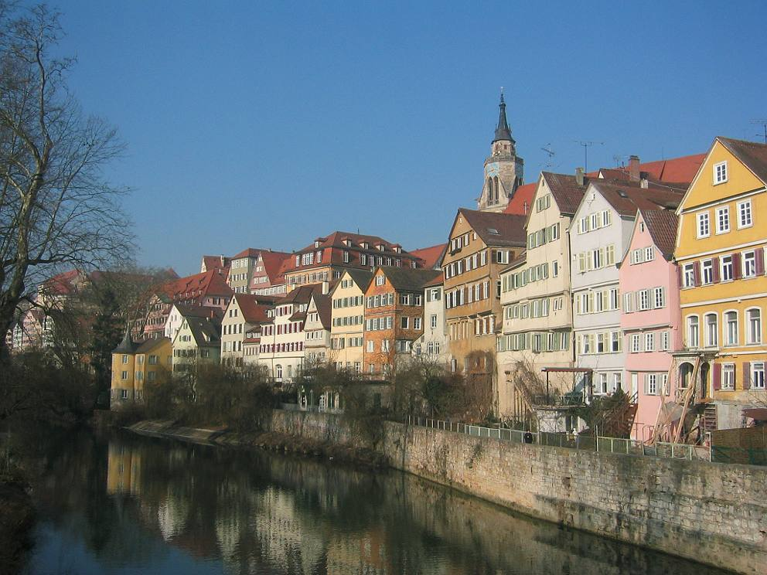
Lo scatto da cui è nato il “dipinto”

Slide 13
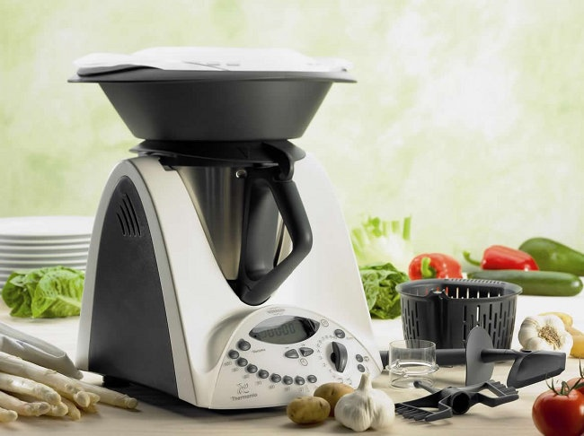
Come il robot per cucinare
Bimby : in un solo apparecchio le funzioni di dodici: pesa, mescola, trita, macina, impasta, frulla, cuoce (anche a vapore), monta, riscalda, rimescola ed emulsiona.

Slide 14
Pregi e difetti dell’algoritmo
La notizia è come un modulo da compilare con il Chi, Come, Dove, Quando, Come e Perché
Si possono introdurre “registri diversi”: notizia secca, format in chiave sorpresa, indignata, allarmata, divertita, drammatica, ecc…
Nel settore del data journalism esistono esempi che funzionano meglio di altri

Slide 15
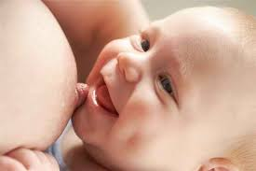
Quando l’algoritmo non capisce
Facebook ha censurato un account creato da mamme che si scambiavano su Instagram foto dei neonati che venivano allattati al seno
Facebook ha garantito che non accadrà più
Ma il giornalismo deve scegliere subito:
l’errore va evitato, non basta correggerlo

Slide 16
La bufala in agguato
Alla fine di agosto circola su Facebook una “presunta” notizia:
dice che a Montpellier, in Francia, si sono verificati casi di contagio HIV attraverso il cibo
Qualcuno abbocca e la riporta. Eppure è noto che l’AIDS si trasmette solo attraverso il sangue e per contatti sessuali
Poi le agenzie di stampa segnalano il tranello

Slide 17
Distinguere tra vero e falso
Ha fatto rumore in tutto il mondo la “notizia” sul un sito di incontri clandestini – presunto “paradiso degli adulteri” – ASHLEY MADISON, domiciliato in Canada, i cui contatti sarebbero stati hackerati e quindi diffusi sulla rete
Pare che la realtà sia molto diversa. Forse una operazione virale di discredito da parte di concorrenti, forse un’azione “promozionale”

Slide 18
Salute e privacy: vip e persone comuni
Per la salute, come per altri dati sensibili come orientamenti e comportamenti sessuali, si fa differenza tra i comuni cittadini e i “personaggi”, in particolare chi riveste cariche pubbliche (ma anche le “star”)
La malattia del sig. Rossi non è pari a quella del candidato alla Presidenza della Repubblica.
Però nessuno è in regime di privacy-zero

Slide 19
Limiti all’utilizzo delle immagini
Facebook è una miniera sconfinata di immagini di privati cittadini
E’ frequente il caso di omonimia, con l’attribuzione di un volto che non è giusto
ATTENZIONE: la Carta di Treviso vale comunque: se le persone su Facebook si mostrano con accanto i figli, non è certo che sia lecito riprodurre quelle immagini

Slide 20
Le immagini su Facebook
La giurisprudenza sulla privacy dice che di un utente si può prendere e utilizzare solo la foto con cui presenta il suo profilo. Anche per questa ragione molti non inseriscono se stessi, ma un’immagine simbolo o generica

Slide 21
Nuovi problemi: l’oblio
LA QUESTIONE DEL DIRITTO ALL’OBLIO
Presenza in rete di notizie non aggiornate
(emergono automaticamente dati vecchi; evidenza diversa rispetto alla stampa)
Pressione politica e normativa per
introdurre censura e autocensura
(cancellazione documenti su richiesta)

Slide 22
L’oblio e la Corte Europea
Sentenza 2014 della Corte di Giustizia Europea:
(quella che ha sede in Lussemburgo, da non confondere con la Corte Europea dei diritti dell’ Uomo che si trova a Strasburgo)
Ha dato ragione a un cittadino spagnolo, Mario Costeja Gonzales, con una sentenza che vale in tutta la UE: cancellazione di informazioni “inadatte, irrilevanti o non più rilevanti”.

Slide 23
La viralità che impone contenuti
In caccia di contatti e clic i siti, anche di news, aprono a contenuti spettacolari e futili:
- immagini e video curiosi (animali, foto strane, incidenti spettacolari, acrobazie, gaffes tv e fuori onda, scene hot da video privati o da film, riprese dall’alto con i droni)

Slide 24
LA VIRALITA’ SPINGE LE BUFALE TRA LE NEWS
Il caso di una compagnia aerea low cost che ha favorito la diffusione di notizie paradossali su vari siti e su Facebook (tipo: uso delle toilettes a pagamento)
Poi sono fioccate le smentite e correzioni: tutto per far citare il marchio più e più volte

Slide 25
Come difendere il buon giornalismo
Con la rete e il sistema digitale scende il peso complessivo della formulazione delle notizie
Cresce all’opposto il peso del controllo e della verifica

Slide 26
Giornalismo non è dilettantismo
Nel mare magnum della rete si può riconoscere ciò che è credibile – deve esserlo a costo di sanzioni, discredito, perdita di pubblico – cioè
GIORNALISMO PROFESSIONALE
Il Citizen Journalism non è da maledire o demonizzare: è fonte tra le fonti, da verificare per trasformarlo in notizia col marchio DOC

Slide 27
Crisi globale del business delle news
LA RETE – CON LA FORMULA DEL GRATIS
E CON LA PUBBLICITA’ CHE EMIGRA SU PORTALI BROWSER E SOCIAL NETWORK SALTANDO LE TESTATE - HA IMPOVERITO I GIORNALISTI IN TUTTO IL MONDO

Slide 28
L’esempio della TV
GRATUITA QUELLA GENERALISTA E POPOLARE
A PAGAMENTO QUELLA TEMATICA CON
CONTENUTI PIU’ PREGIATI E SPECIALISTICI
Non è più vero che in tv vince solo il trash o il contenuto estremamente popolare

Slide 29
Nella rete l’alto e il basso
Da quando Gutemberg lanciò la stampa a caratteri mobili si è prodotto e diffuso di tutto: la Bibbia, gli oroscopi, i libelli infamanti, il vero e il falso, la letteratura eccelsa e quella infima, la pornografia, la stampa periodica di orientamento politico, culturale o religioso, gli stampati pubblicitari e i volantini che spesso finiscono tra i rifiuti senza essere letti.
ACCADRA’ (ACCADE) ANCHE CON IL WEB

